Slide 1
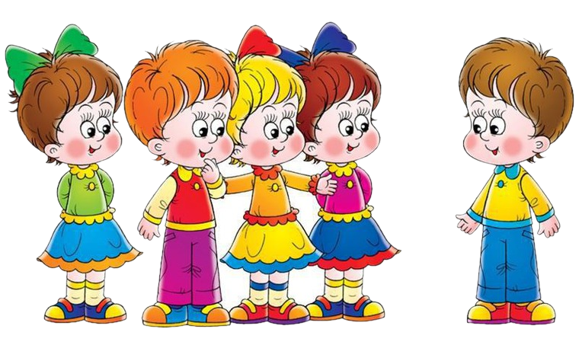
«Я и мои друзья»
Тест для учащихся 2-х классов
Автор-составитель:
Пасынок Юлия Юрьевна,
заместитель директора по УВР,
учитель начальных классов
МБОУ НОШ № 21 г. Южно-Сахалинска,
Сахалинская область, 2018

Slide 2
Ребята!
В каждом задании
теста укажите
правильный ответ.

Slide 3
Кто автор стихотворения «За игрой»?
Подумай!
Отлично!
В. Лунин
В. Берестов
Э. Мошковская
Е. Благинина

Slide 4
Как зовут одну из героинь рассказа
Н. Булгакова «Анна, не грусти!»
Подумай!
Отлично!
Лена
Оля
Катя
Наташа

Slide 5
Почему мама из рассказа Ю. Ермолаева «Два пирожных» отдала второе пироженое Оле?
Подумай!
Отлично!
потому что Наташа была в Африке
потому что Оля помогла маме
потому что пирожное могло испортиться
потому что Оля была младшей дочкой

Slide 6
Какая пословица характеризует старичка из рассказа В. Осеевой «Волшебное слово»?
Подумай!
Отлично!
Добрый человек добру учит
Всякий человек по делу познается
Каждый человек - загадка
Сытый голодного не разумеет

Slide 7
Какова главная мысли рассказа В. Осеевой «Хорошее»?
Подумай!
Отлично!
Умный человек слов на ветер не пустит
Больше слушая, меньше говори
Доброе слово человеку- что дождь в засуху
И правильные слова без дела говорить ни к чему

Slide 8
Чему учит рассказ В. Осеевой «Почему?»
Подумай!
Отлично!
быть хитрым
любить животных
не расстраивать родителей
говорить правду сразу

Slide 9
Умница!

Slide 10
Интерактивная игра составлена на основе шаблона Фокиной Л.П., http://mediaurok.ucoz.net/
Задания игры составлены в соответствии с УМК:
Климанова Л.Ф. Литературное чтение. 2 класс. Учебник для общеобразоват. организаций. В 2 ч. – М.: Просвещение, 2018

